Slide 1
인공지능 (Artificial Intelligence)
시계열 딥러닝
Hyuntae Cho
Dept. of Digital Media Engineering
Tongmyong University
Notes:
1

Slide 2
순차 데이터
순차 데이터(sequential data)
텍스트나 시계열(time series data)와 같이 순서에 의미가 있는 데이터
e.g.)
텍스트: “I am a boy” → boy a am I는 의미 없음
시계열: 1일 15도, 2일 17도, 3일 16도, 4일 20도……
순차 데이터는 순서가 중요한 데이터
순차 데이터를 다룰 때는 이전에 입력한 데이터를 기억하는 기능이 필요
E.g.) “별로지만 추천해요“
“추천해요”를 인식할 때, “별로지만”을 기억하고 있어야 긍정적이라고 판단하지 않음
응용:
언어 변환, 자연어 처리, 음성 인식, 이미지 캡션과 같은 순서 문제나 시간 문제에 흔히 사용

Slide 3
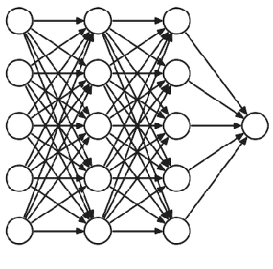
순환 신경망 (Recurrent Neural Network)
앞서 살펴본 완전 연결 신경망이나 합성곱 신경망은 기억을 하는 유닛이 없다.
입력 데이터의 흐름이 앞으로만 전달되는 신경망을 피드포워드 신경망 (feedforward neural network, FFNN)이라 함

Slide 4
순환 신경망 (Recurrent Neural Network)
이전에 처리했던 샘플을 다음 샘플을 처리하는데 사용하기 위해서는 순환되는 층이 필요함 → 순환 신경망
인공 신경망
피드포워드 신경망
순환 신경망
………
RBF, GAN,
인코더-디코더 네트워크 등
합성곱
신경망
완전 연결
신경망

Slide 5
순환 신경망 (Recurrent Neural Network)
기존의 신경망에 순환하는 고리를 추가 한 것
즉, 샘플을 사용할 때 이전에 사용했던 데이터를 재사용하는 것
x1
z1
x2
z2
……
……
x784
……
z10
[순환 신경망]

Slide 6
순환 신경망 (Recurrent Neural Network)
예제:
입력을 A,B,C순으로, 출력은 O라 하자
입력 A로부터 O_{A}가 계산되고, O_{A}는 다시 입력 뉴런으로 들어감
O_{B}가 계산될 때, 이전 O_{A}와 함께 O_{B}가 계산됨
O_{C}가 계산될 때, O_{B}도 함께 포함됨
이때 O_{B}는 O_{A}를 포함하고 있음
O_{A}
C B A
O_{A}
타임스텝
(timestep)
O_{A}
타임스텝
(timestep)
C B
O_{B} ……. O_{A}
O_{B}
타임스텝
(timestep)
C
O_{C} ……. O_{B} O_{A}

Slide 7
순환 신경망 (Recurrent Neural Network)
순환 신경망에서는 층을 셀(cell)이라고 부름
한 셀에는 여러 개의 뉴런이 있지만, 모두 표시하지 않고 하나의 셀로 표현함
셀의 출력 상태를 은닉 상태라 부름
그림이 설명하는 바:
입력에 어떤 가중치를 곱하고, 활성화 함수를 통과시켜 다음 층으로 보냄
기존과 다른 점은 층의 출력 (은닉 상태)를 다음 타임 스텝에 재사용하는 것
h
셀
H (은닉 상태)
순환층
활성화 함수

Slide 8
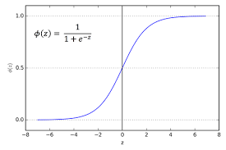
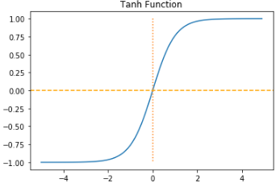
순환 신경망 (Recurrent Neural Network)
은닉층의 활성화 함수로는 하이퍼볼릭 탄젠트 (hyperbolic tangent, tanh) 함수가 주로 사용됨
Tanh는 -1 ~ 1의 범위를 가짐 (시그모이드는 0~1)
h
셀
H (은닉 상태)
순환층
활성화 함수
시그모이드
히이퍼볼릭 탄젠트

Slide 9
순환 신경망 (Recurrent Neural Network)
완전 연결 신경망과 합성곱에서는
입력과 가중치를 곱했음
순환 신경망도 비슷
대신 은닉 상태에 곱해지는 가중치 (w_{h})가 하나 더 있음
e.g.) z = 3*w1 + 1*w2 + 0*w3 + b (절편)
h
w_{h}
h (은닉 상태)
w_{x}
e.g.) z = 3*w1*wh + b (절편)

Slide 10
순환 신경망 (Recurrent Neural Network)
은닉층에 연결해보면… (1)
입력층 4개 뉴런과 순환층 3개일 경우
가중치 w_{x}의 크기는 3 x 4 = 12개 임
즉, 완전 연결 층만 본다면… (순환은 제외하고)
x1
r1
x2
r2
x3
x4
r3
입력 x 가중치

Slide 11
순환 신경망 (Recurrent Neural Network)
은닉층에 연결해보면… (2)
순환층에서의 은닉 상태 w_{h} = 3 x3 = 9
R1에 3개, R2에 3개, R3에 3개의 재사용 은닉 상태가 있음
즉 순환 은닉 상태가 입력층에 모두 연결됨
즉, 이웃한 뉴런에서 재사용 은닉 상태(w_{h})가 입력 됨
x1
r1
x2
r2
x3
x4
r3
층의 뉴런이 3개일 경우
재사용되는 W_{h}가 3개 더 곱해짐

Slide 12
순환 신경망 (Recurrent Neural Network)
은닉층에 연결해보면… (1)
가중치 w_{x} 12 개 + 재사용 은닉상태 w_{h} 9개 + 절편 3개 ➔ 24
신경망이 복잡할 수록 표현이 어려워 진다
b1
x1
r1
r1
r1
b3
x2
r2
r2
r2
x3
b3
x4
r3
r3
r3
e.g.) z = 3*w1*wh + b (절편)

Slide 13
순환 신경망 (Recurrent Neural Network)
간략화된 표현 방법 → 은닉층을 ‘셀＇로 표현
소프트맥스
함수
은닉층
a1
셀
a2
예측
입력 샘플
……
……
뉴런 10개의 순환층
a10
밀집층

Slide 14
요약
순차 데이터
텍스트나 시계열 데이터와 같이 순서에 의미가 있는 데이터
순환 신경망
순차 데이터에 잘 맞는 인공 신경망
순환 신경망에서는 순환층을 ‘셀＇이라 부름
하나의 셀은 여러 개의 뉴런으로 구성이 됨
순환 신경망에서는 셀의 출력을 은닉 상태라고 부름

Slide 15
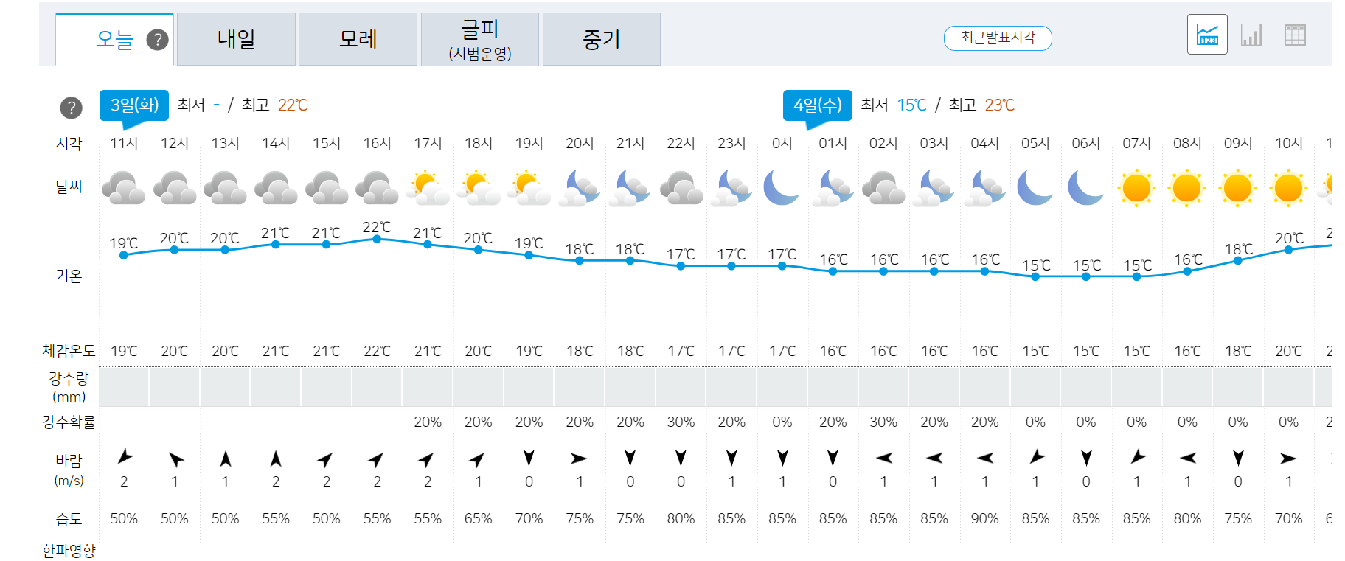
LSTM을 활용한 일기예보
LSTM은 시계열 데이터의 학습에 뛰어난 딥러닝 모델

Slide 16
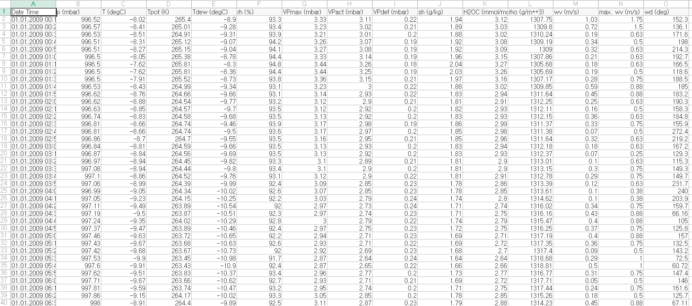
1. 데이터셋 확인하기
2009년 1월 1일 ~ 2016년 12월 31일까지 데이터가 포함 (420,523개)
14개의 특징 (features)
기압, 온도, 등.

Slide 17
2. 데이터 전처리
가. 모든 데이터가 0~1사이의 값을 가지도록 정규화 (normalization)
A. 온도의 경우 음수를 포함 →
최소값을 뺀 후, 최대값으로 나누어 전처리 함
나. 데이터 윈도잉 (windowing)
미래를 예측하기 위해 사용되는 기법
윈도윙 이란 ?
원본 데이터
1 | 2 | 3 | 4 | 5 | 6 | 7 | 8 | 9 | 10
Frame 1
1 | 2 | 3 | 4 | 5 | 6
Frame 2
2 | 3 | 4 | 5 | 6 | 7
Frame 3
3 | 4 | 5 | 6 | 7 | 8

Slide 18
2. 데이터 전처리
미래예측에 활용
과거 데이터 vs. 미래 데이터
원본 데이터
1 | 2 | 3 | 4 | 5 | 6 | 7 | 8 | 9 | 10
Frame 1
1 | 2 | 3 | 4 | 5 | 6
Frame 2
2 | 3 | 4 | 5 | 6 | 7
Frame 3
3 | 4 | 5 | 6 | 7 | 8
과거 데이터
미래 데이터
즉, AI 가 과거 데이터를 학습하게 하여, 미래 데이터를 예측하는 모델을 만들 것임

Slide 19
3. 인공지능 모델
L
S
T
M
과거 날씨
Dense
Dense
미래 날씨
64
32
14
Fully
connected
layer
* 본 예는 간략화하기 위해 별도의 활성화 함수를 사용하지 않음

Slide 20
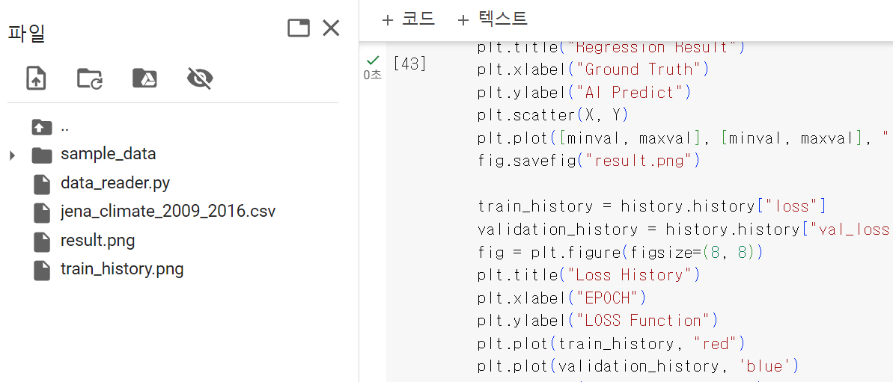
데이터 준비하기
Jena_climate_2009_2019.csv 파일 업로드
마우스로 드래그
파일 업로드에 시간이 꽤 걸림

Slide 21
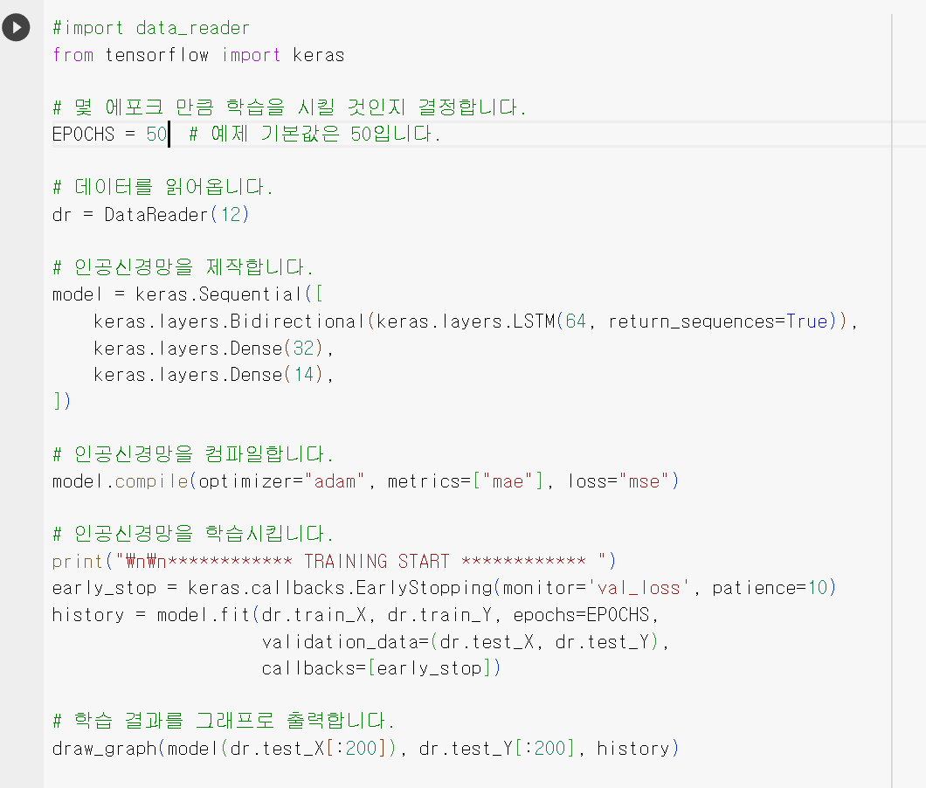
프로그램 코드
""" Author : Byunghyun Ban Date : 2020.07.17. """
DataReader class은 첨부파일 참고
Param “12”는 사용할 과거 데이터 갯수
딥러닝 모델
컴파일 옵션
train
학습결과 그래프
(200개 데이터만)

Slide 22
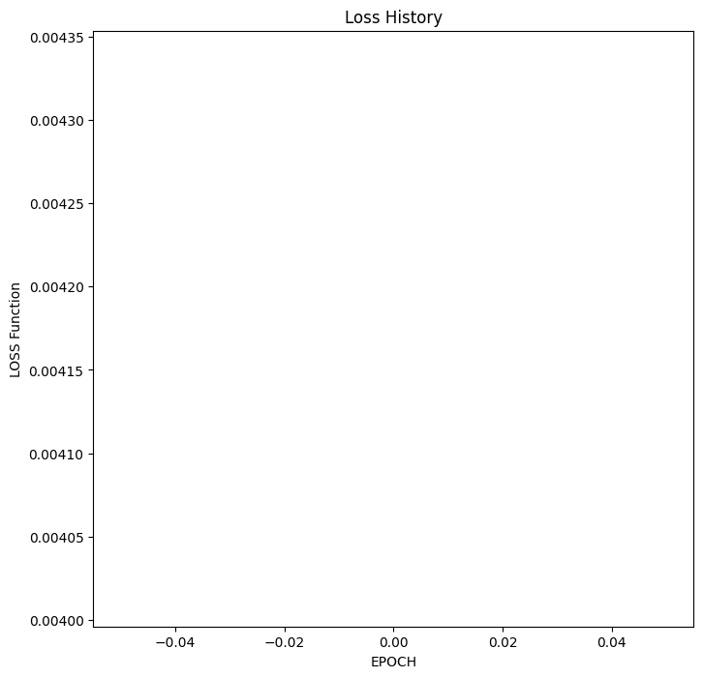
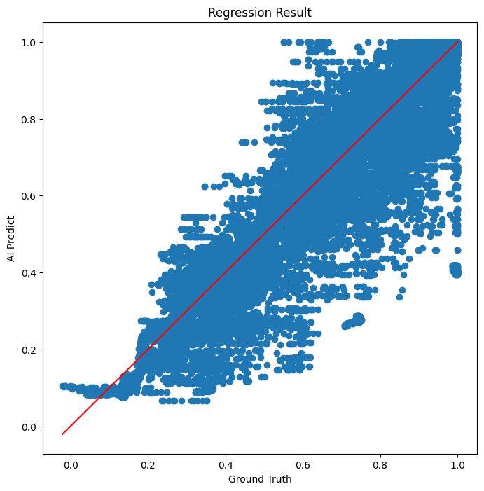
결과
Loss 가 어떻게 나오는지 확인
30 에포크에서 학습이 중단됨을 알 수 있음
원하는 성능을 조기 이룸
?
LSTM이 97%의 정확도로
날씨를 예측
직선을 따라 점들이 고르게 분포

Slide 23
실습해보기

Slide 24
인공지능 (Artificial Intelligence)
시계열 딥러닝
Hyuntae Cho
Dept. of Digital Media Engineering
Tongmyong University
Notes:
24

Slide 25
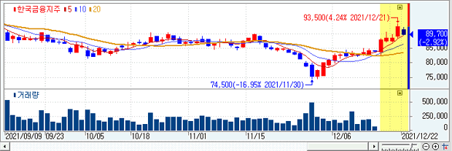
LSTM을 활용한 주가 예측
애플의 주가 예측해보기

Slide 26
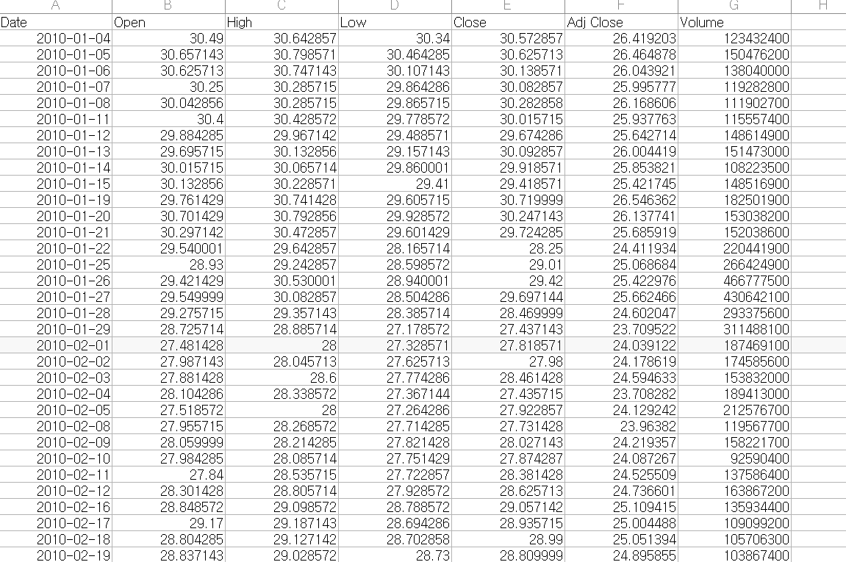
1. 데이터셋 확인하기
2010년 1월 4일 ~ 2020년 8월 10일까지 나스닥 거래 주가
6개의 특징 (features)

Slide 27
2. 데이터셋 전처리
0~1로 정규화 (normalization)
훈련데이터 95%, 테스트 데이터 5%
윈도우크기 14
(14일간 학습, 14일 예측)
6개의 특징을 입력 받아 5개의 특징을 출력 (예측)하고자 함
미래의 거래량은 의미 없으므로 제외

Slide 28
3. 인공지능 모델
전과 동일
L
S
T
M
과거 주가
Dense
Dense
미래 주가
128
65
5
Fully
connected
layer
* 본 예는 간략화하기 위해 별도의 활성화 함수를 사용하지 않음

Slide 29
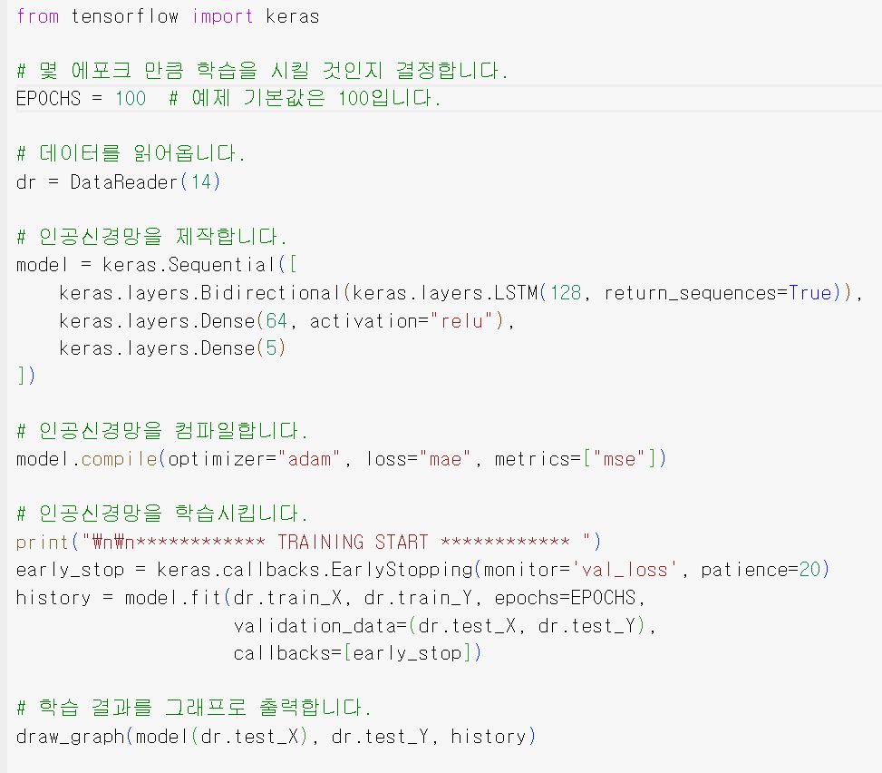
프로그램 코드

Slide 30
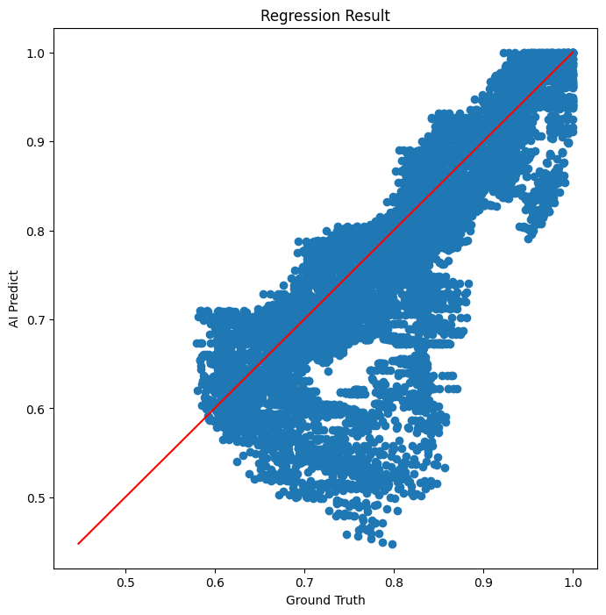
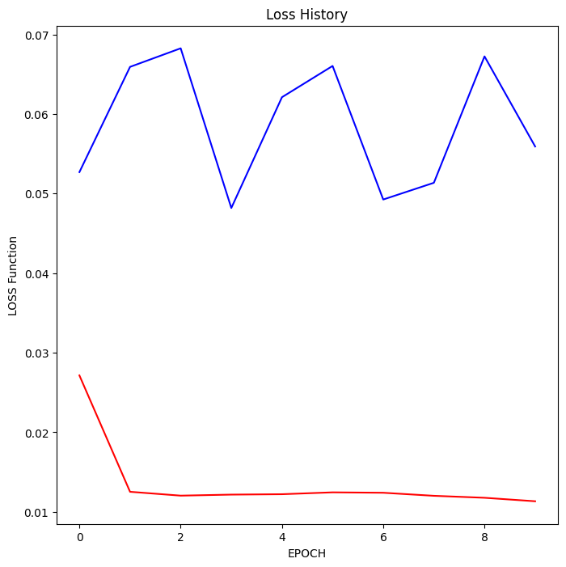
결과
89 에포크에서 중단
직선을 따라 점들이 고르게 분포

Slide 31
요약
인공지능의 최정 성능은 MAE 0.31%,
99.7% 수준의 정확도로 주가를 예측할 수 있음을 의미

Slide 32
실습해보기

Slide 33
Q&A

